Slide 1
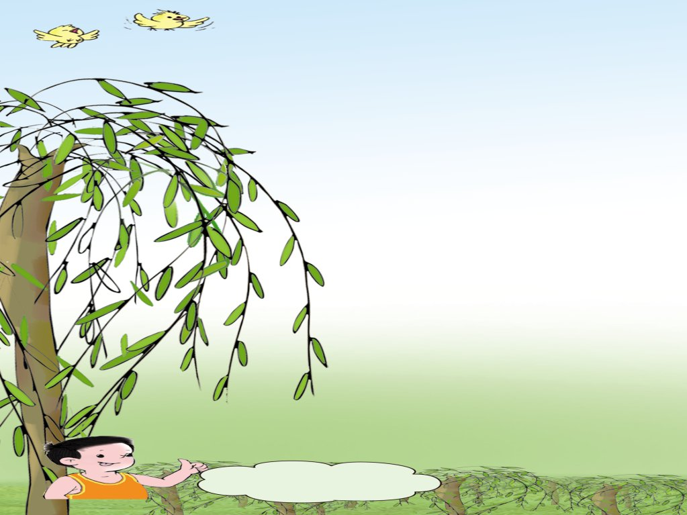
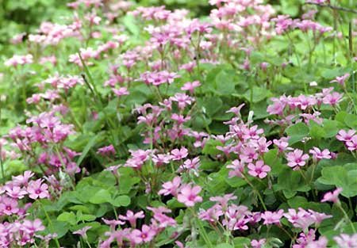

春 天

Slide 2

找春天
1

Slide 3

xiū zhē yǎn duǒ
羞 遮 掩 躲 tàn nèn fú chù
探 嫩 符 触 què dù juān
鹊 杜 鹃

Slide 4
羞 遮 掩 躲
探 嫩 符 触
鹊 杜 鹃

Slide 5

鹊
符
遮
掩
羞
嫩
躲
探
触

Slide 6

tuō tàn
说—脱 深—探
dòng
东—冻
xī yáo yě
溪 摇 野
duǒ jiě mián
躲 解 棉
换部首
加部首
相加法

Slide 7
脱 探 冻
溪 摇 野
躲 解 棉
你
会
读
吗
？

Slide 8

害羞 遮遮掩掩 躲躲藏藏
嫩芽 音符 探出头
接触 喜鹊
脱掉 棉袄 田野 解冻
小溪 摇啊摇

Slide 9

好词：
害羞 遮遮掩掩
躲躲藏藏
丁丁冬冬
轻轻的 暖暖的
细细的 密密的

Slide 10
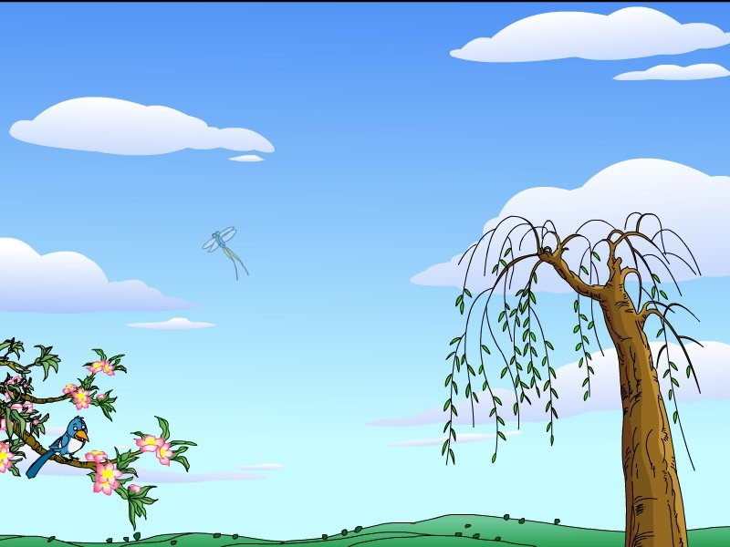

Slide 11
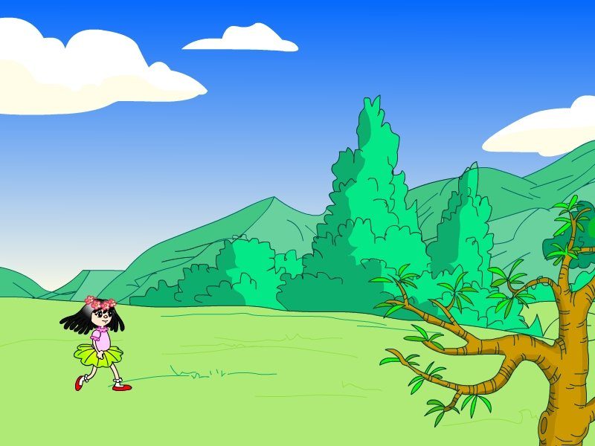
小草从地下探出头来,那是春天的眉毛吧?

Slide 12
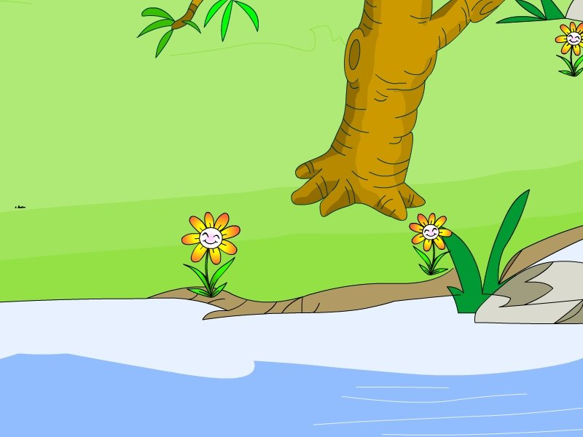
早开的野花一朵两朵,那是春天的眼睛吧?

Slide 13
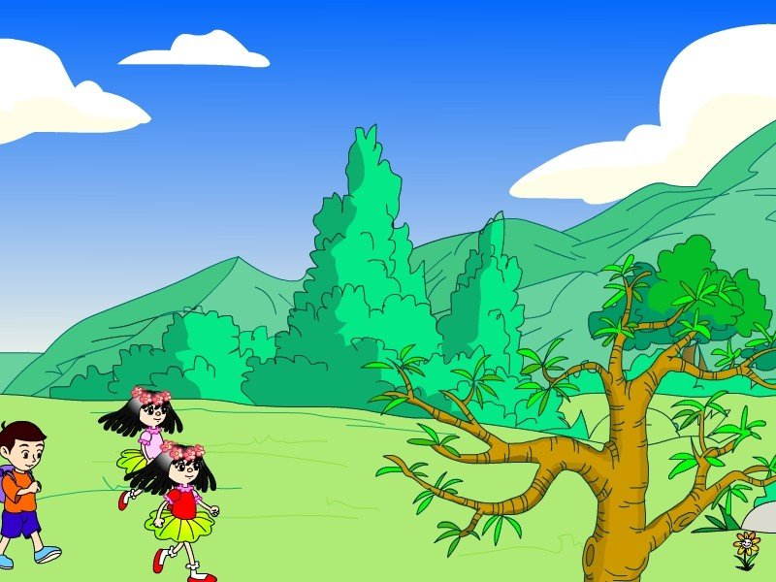
树木吐出点点嫩芽,那是春天的音符吧?

Slide 14
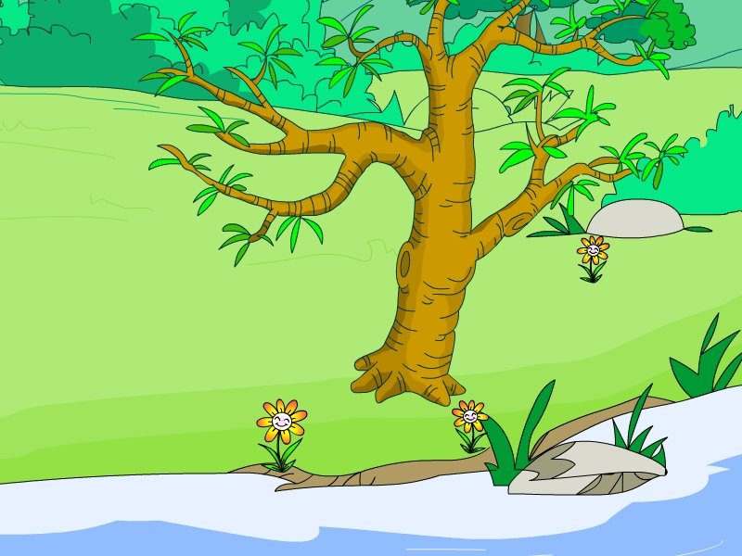
解冻的小溪丁丁冬冬,那是春天的琴声吧?

Slide 15
她在柳枝上荡秋千,在风筝尾巴上摇啊摇;她在喜鹊、杜鹃嘴里叫,在桃花、杏花枝头笑……

Slide 16

读了4—7段后，你能回答下面的问题吗？
1、这4段写我们在 春天。
2、我们找到了 。
我们找到了 。
我们找到了 。
我们找到了 。

Slide 17
我会连，你能吗？
（一）
小草是春天的 琴声
野花是春天的 音符
嫩芽是春天的 眼睛
小溪是春天的 眉毛
（二）
小草 丁丁冬冬
野花 吐出嫩芽
树木 开一两朵
小溪 探出头来

Slide 18
我会写
溪
棉
返回

Slide 19
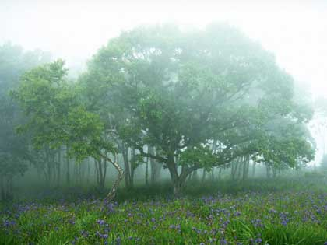
认真读课文，想一想：
孩子们去寻找春天。

Slide 20
认真读课文，想一想：
孩子们去 春天。
孩子们找到：

Slide 21
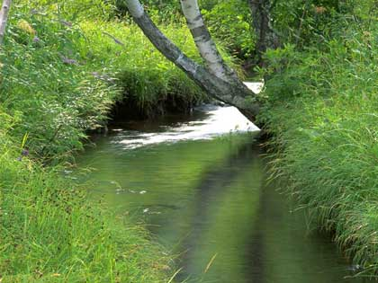
孩子们找到：
小草
野花
嫩芽
小溪

Slide 22
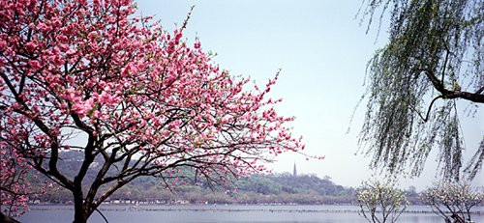
读1~3段，完成练习：
来了，几个孩子去 ，春天像个 ， ，
，孩子们仔细地找啊，找啊。

Slide 23
读1~3段，完成练习：
春天来了，几个孩子去 寻找春天，春天像个害羞的小姑娘，遮遮掩掩，躲躲藏藏，孩子们仔细地找啊，找啊。

Slide 24

说说从哪些地方看出春天来了。
Notes:
柳树

Slide 25

说说从哪些地方看出春天来了。
Notes:
青蛙

Slide 26
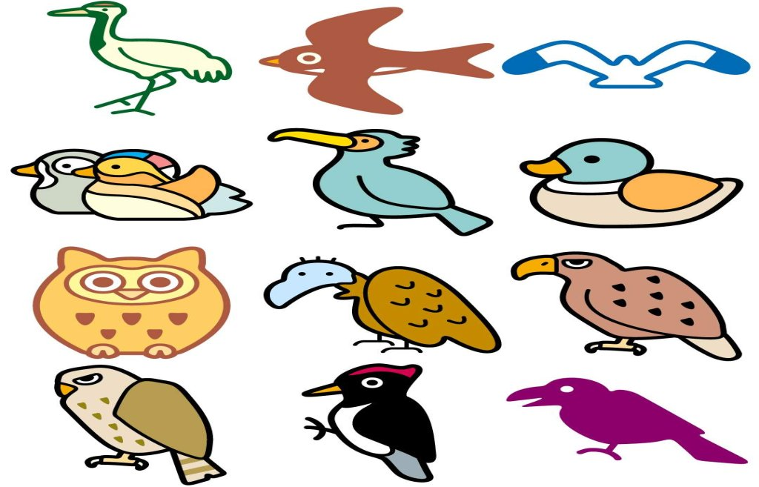
说说从哪些地方看出春天来了。
Notes:
燕子

Slide 27
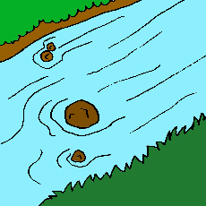
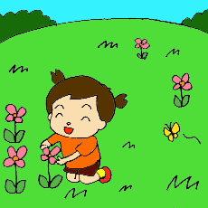
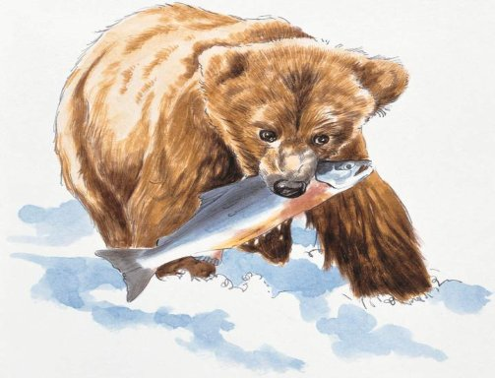


Slide 28
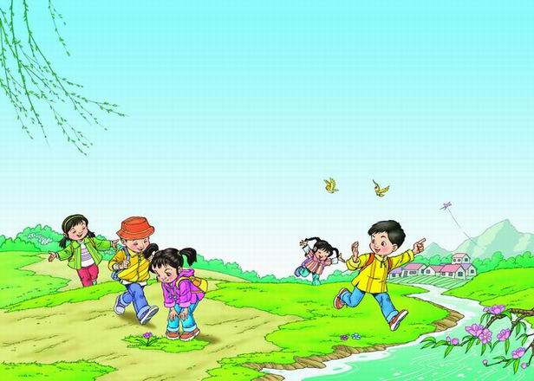
春天来了！春天来了！
我们几个孩子，脱掉棉袄，冲出家门，奔向田野，去寻找春天。
脱
冲
奔

Slide 29
春天像个害羞的小姑娘，遮遮掩掩，躲躲藏藏。我们仔细地找啊，找啊。
小草从地下探出头来，那是春天的眉毛吧？
早开的野花一朵两朵，那是春天的眼睛吧？
树木吐出点点嫩芽，那是春天的音符吧？
解冻的小溪丁丁冬冬，那是春天的琴声吧？
小草
野花
树木
小溪

Slide 30
看
春天来了！我们看到了她，我们听到了她，我们闻到了她，我们触到了她。她在柳枝上荡秋千，在风筝尾巴上摇啊摇；她在喜鹊、杜鹃嘴里叫，在桃花、杏花枝头笑……
听
闻
触

Slide 31

好句：
１、春天像个害羞的小姑娘，遮遮掩掩，躲躲藏藏。
２、早开的野花一朵两朵，那是春天的眼睛吧？
３、她在柳枝上荡秋千，在风筝尾巴上摇啊摇；她在喜鹊、杜鹃嘴里叫，在桃花、杏花枝头笑……

Slide 32

到大自然中去找春天，把你看到的画下来。

